Slide 1
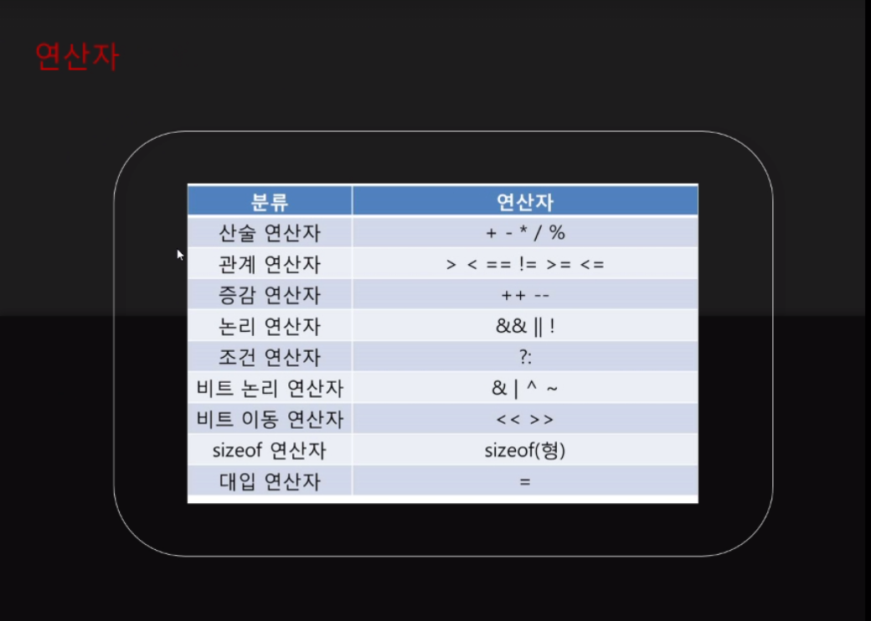

Slide 2
화씨 섭씨 변수
#include<stdio.h>
int main()
{
// 온도 계산을 위한 섭, 화씨 온도 변수 선언
int cel = 0;
float fal = 0.0f;
//섭씨 온도 입력
printf("섭씨 온도 입력:");
scanf_s("%d", &cel);
//화씨 온도 계산
fal = (double) 9 / 5 * cel + 32;
//화씨 온도 출력
printf("%.1f\n", fal);
return 0;
}

Slide 3
이 수는 3의 배수입니다
#include<stdio.h>
int main()
{
int num;
printf("정수 한개를 입력하시오 : ");
scanf_s("%d", &num);
// % 는 나머지만 나온다. 때문에 3으로 나눠 나머지가 0
if (num % 3 == 0)
{
printf("%d은/는 3의 배수입니다", num);
}
else
{
printf("%d은/는 3의 배수가 아닙니다", num);
}
return 0;
}

Slide 5
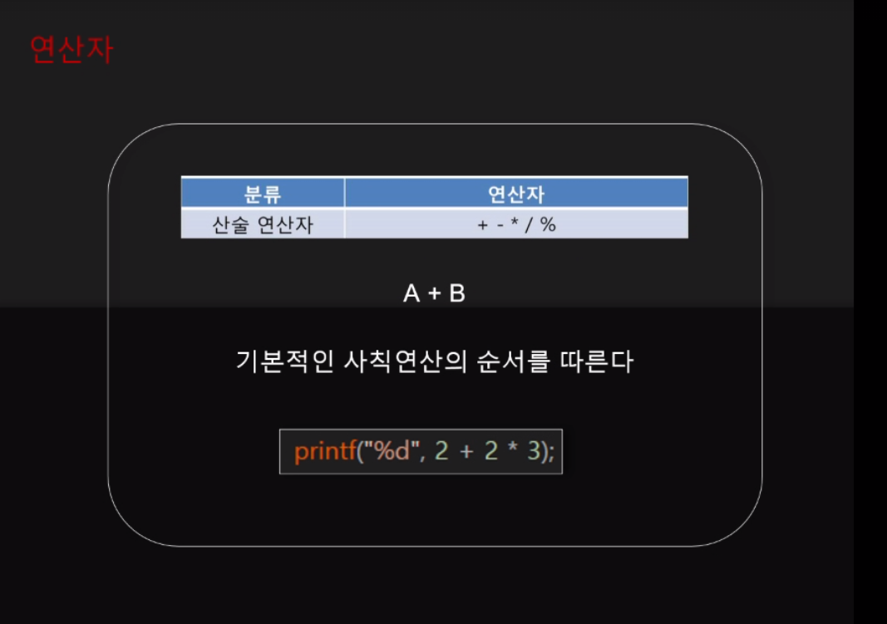
나눗셈 ¾= 무조건 버림됨

Slide 6
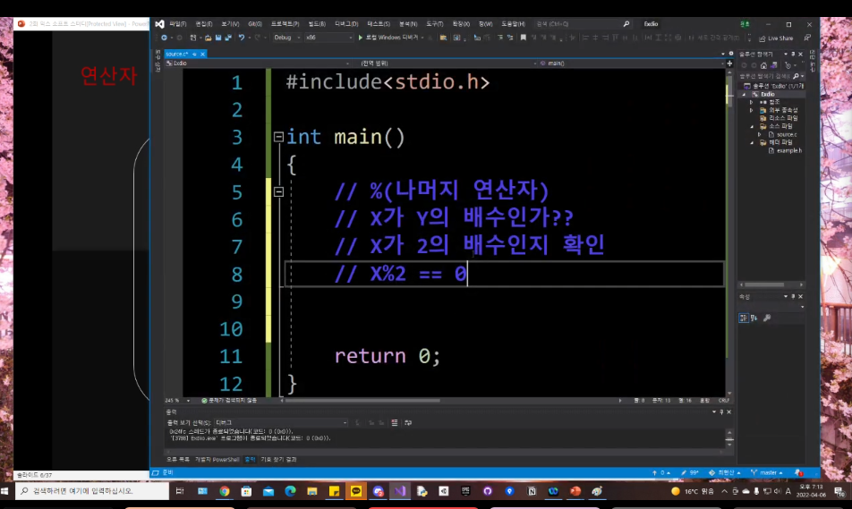

Slide 7
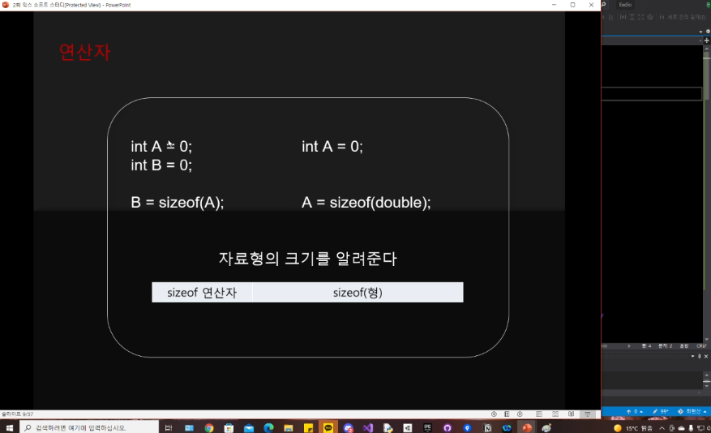

Slide 8
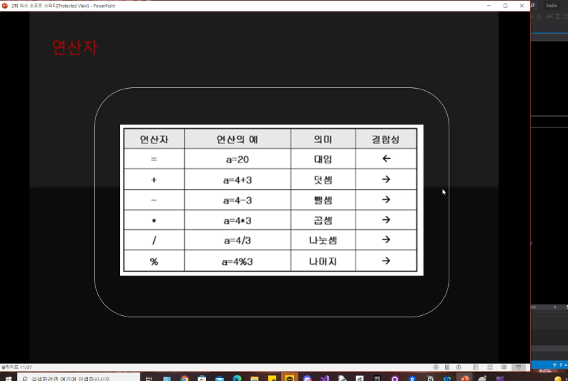

Slide 9
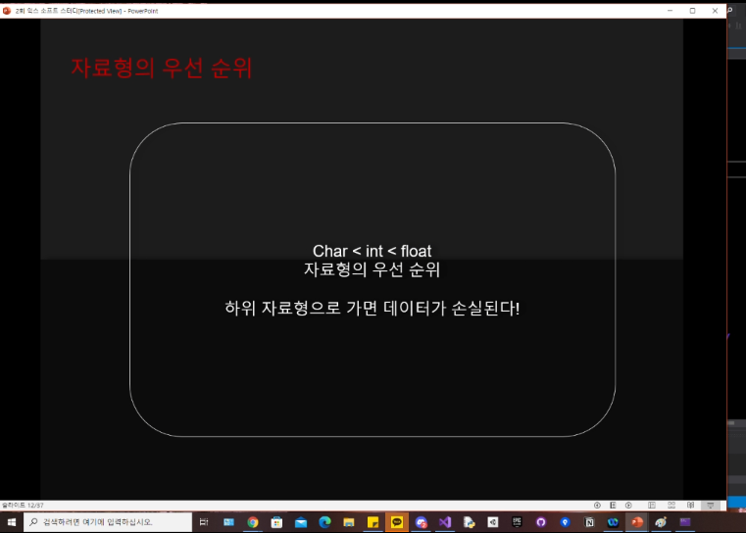

Slide 10
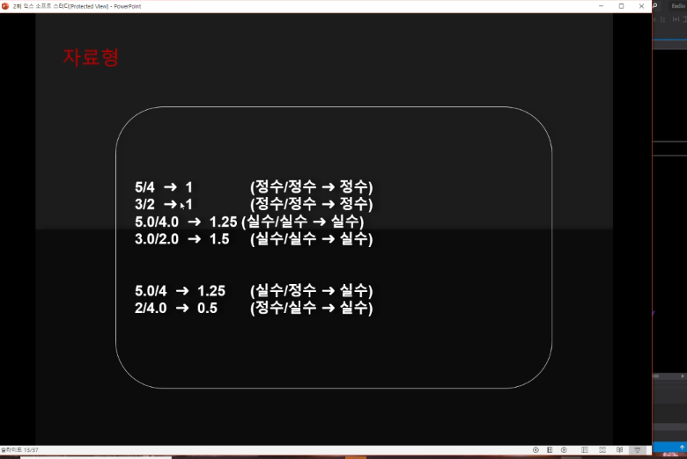

Slide 11
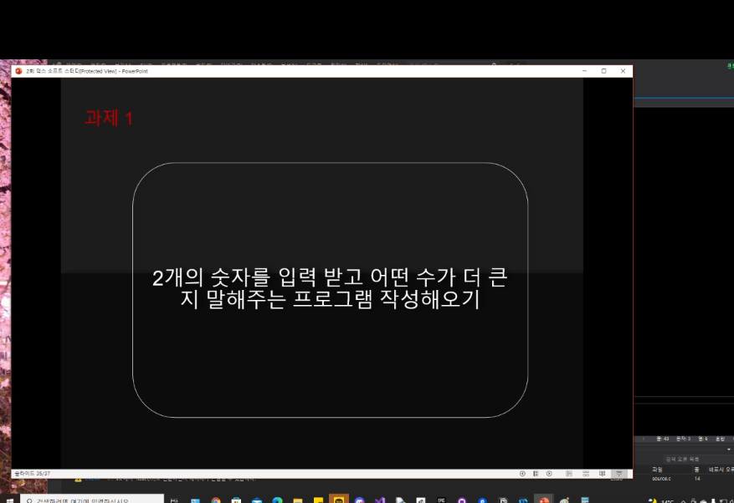

Slide 12
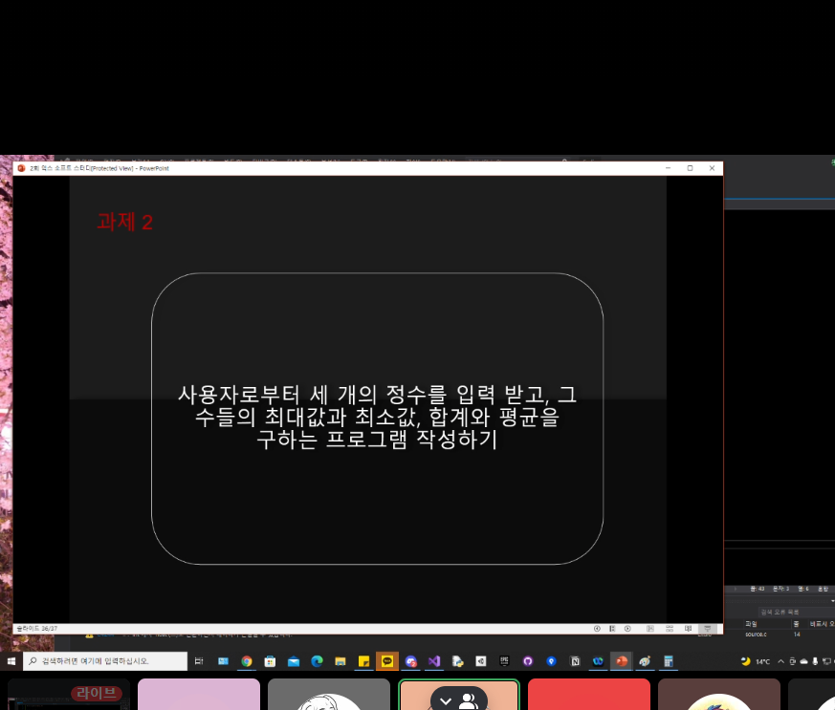

Slide 13
#include<stdio.h>
int main()
{
/*함수값 입력 세 개의 정수, 평균, 합계*/
int firstnum = 0;
int midnum = 0;
int lastnum = 0;
float average = 0;
int pluss = 0;
/*숫자 입력 후 평균, 합계*/
printf("첫 번째 숫자를 입력하시오 :\n ");
scanf_s("%d", &firstnum);
printf("두 번째 숫자를 입력하시오 :\n ");
scanf_s("%d", &midnum);
printf("세 번째 숫자를 입력하시오 :\n ");
scanf_s("%d", &lastnum);
average = (double)(firstnum + midnum + lastnum) / 3;
printf("평균은 %.3f 입니다. \n", average);
pluss = (firstnum + midnum + lastnum);
printf("합계는 %d 입니다. \n", pluss);
/*최대값 구하기*/
if (firstnum >= midnum && firstnum >= lastnum)
{
printf("최대값은 %d 입니다.\n" , firstnum);
}
else if (midnum >= firstnum && midnum >= lastnum)
{
printf("최대값은 %d 입니다.\n" , midnum);
}
else if (lastnum >= midnum && lastnum >= firstnum)
{
printf("최대값은 %d 입니다.\n" , lastnum);
}
else
{
printf("응애 없어^_^>\n");
}
/*최소값 구하기*/
if (firstnum <= midnum && firstnum <= lastnum)
{
printf("최소값은 %d 입니다.\n", firstnum);
}
else if (midnum <= firstnum && midnum <= lastnum)
{
printf("최소값은 %d 입니다.\n", midnum);
}
else if (lastnum <= midnum && lastnum <= firstnum)
{
printf("최소값은 %d 입니다.\n", lastnum);
}
else
{
printf("응애 없어.\n");
}
return 0;
}

Slide 14
#include<stdio.h>
int main()
{
int firstnum = 0;
int lastnum = 0;
printf("첫 번째 숫자를 입력하시오 :\n ");
scanf_s("%d", &firstnum);
printf("두 번째 숫자를 입력하시오 :\n ");
scanf_s("%d", &lastnum);
if (firstnum > lastnum)
{
printf("%d 이/가 더 큰 수 입니다", firstnum);
}
else if (firstnum == lastnum)
{
printf("%d 와 %d 은/는 같은 수 입니다", firstnum, lastnum);
}
else
{
printf("%d 이/가 더 큰 수 입니다",lastnum);
}
return 0;
}

